Slide 1
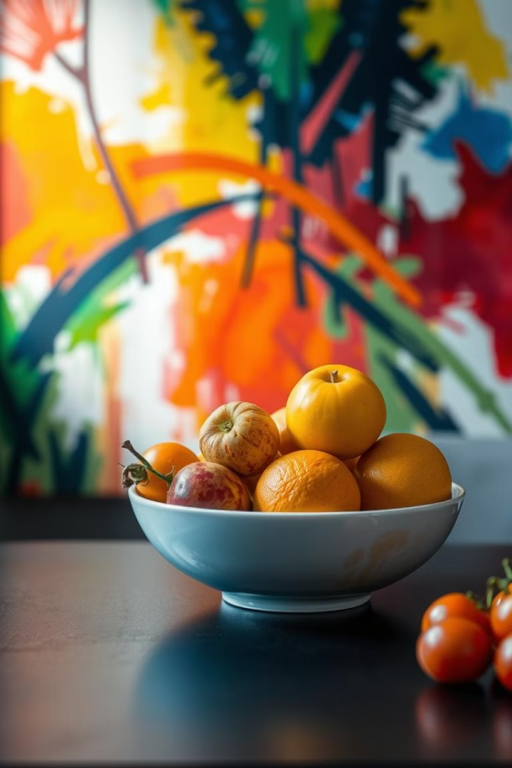
Фотошоп і планшет для малювання: нові можливості для творчості
Фотошоп і планшет для малювання – це сучасні інструменти, які допоможуть зробити уроки малювання цікавішими, навчити дітей працювати з цифровим мистецтвом і підготувати їх до майбутніх професій у дизайні, мистецтві чи рекламі.

Slide 2
Що таке графічний планшет?
Цифровий листок паперу
Як це працює?
Графічний планшет – це як листок паперу, але цифровий. Ви малюєте ручкою (пером), яка передає зображення на екран комп’ютера.
Перо не залишає слідів на самому планшеті. Усі лінії видно на екрані комп’ютера. Чим сильніше натискаєте перо – тим товстіша лінія. Дуже схоже на малювання звичайними олівцями чи фарбами.

Slide 3
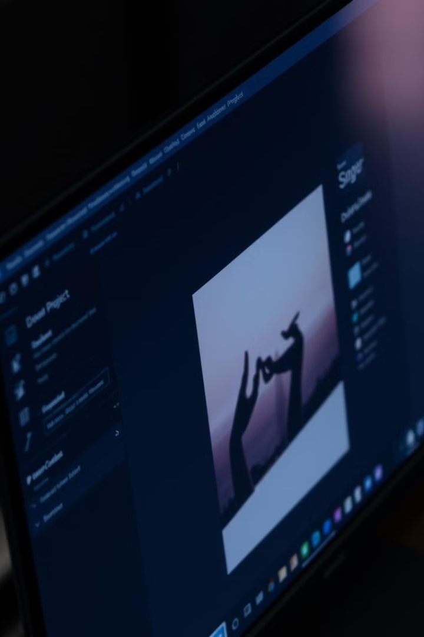
Що таке Фотошоп?
1
Редагування зображень
2
Цифрове мистецтво
Фотошоп спочатку був створений для оброблення фотографій. Але згодом він став незамінним для художників.
Фотошоп – це програма для редагування зображень. Але її можна використовувати для створення цифрових малюнків.

Slide 4
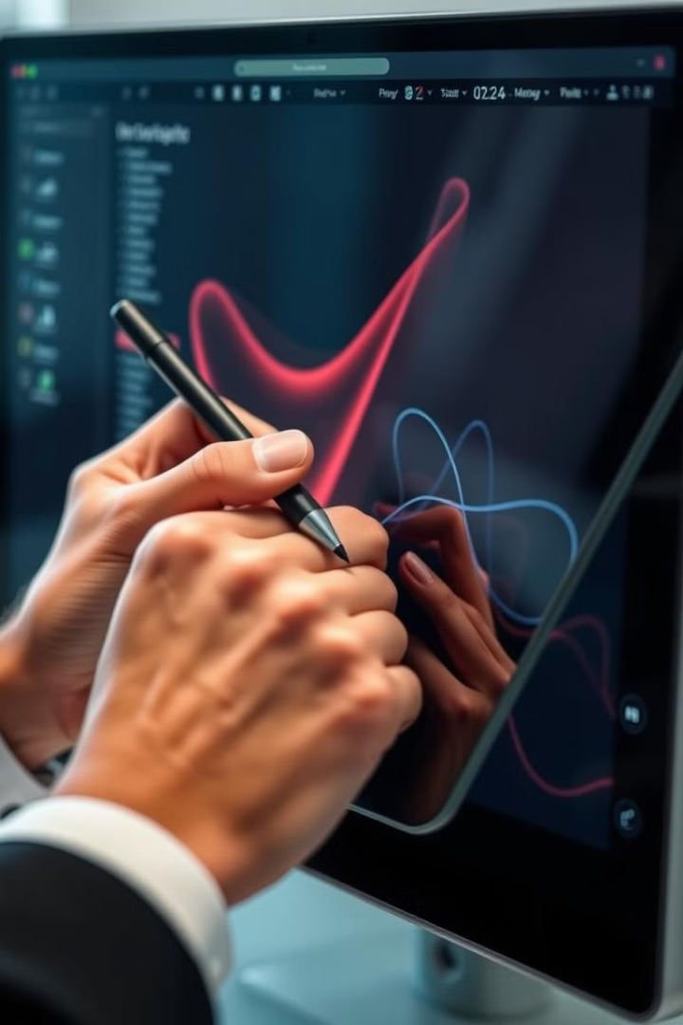
Як розпочати роботу: покроково
1
Підключення
Підключіть планшет до комп’ютера за допомогою USB або Bluetooth.
2
Відкриття Фотошопу
Відкрийте програму Фотошоп. Якщо вона здається складною, не хвилюйтесь – ми почнемо з найпростішого.
3
Використання шарів
У Фотошопі є "шари" (як калька, яка накладається один на одного), що спрощує процес малювання. І їх краще переназивати.

Slide 5
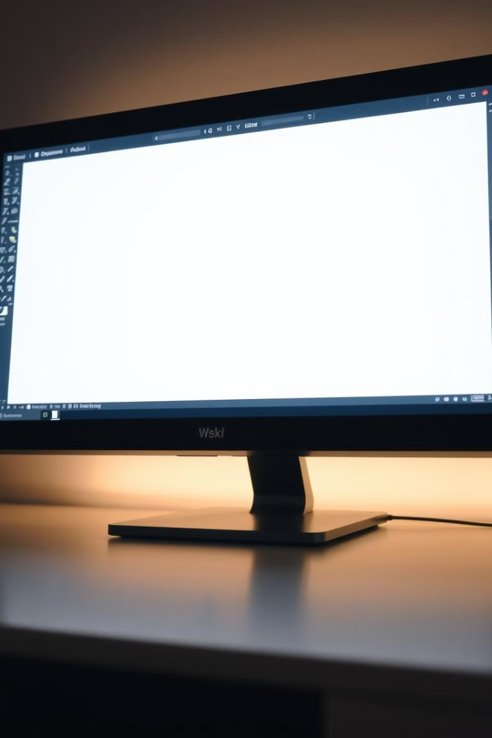




Основи малювання
Створення документа
Натисніть File → New і задайте розмір (наприклад, A4).
Вибір інструменту
Виберіть інструмент "Пензель" (Brush). Це головний інструмент для малювання.
Вибір кольорів
У лівому нижньому кутку є кольоровий квадратик – натисніть на нього, щоб змінити колір.
Початок малювання
Малюйте пером по планшету, спостерігаючи, як з’являються лінії на екрані.

Slide 6
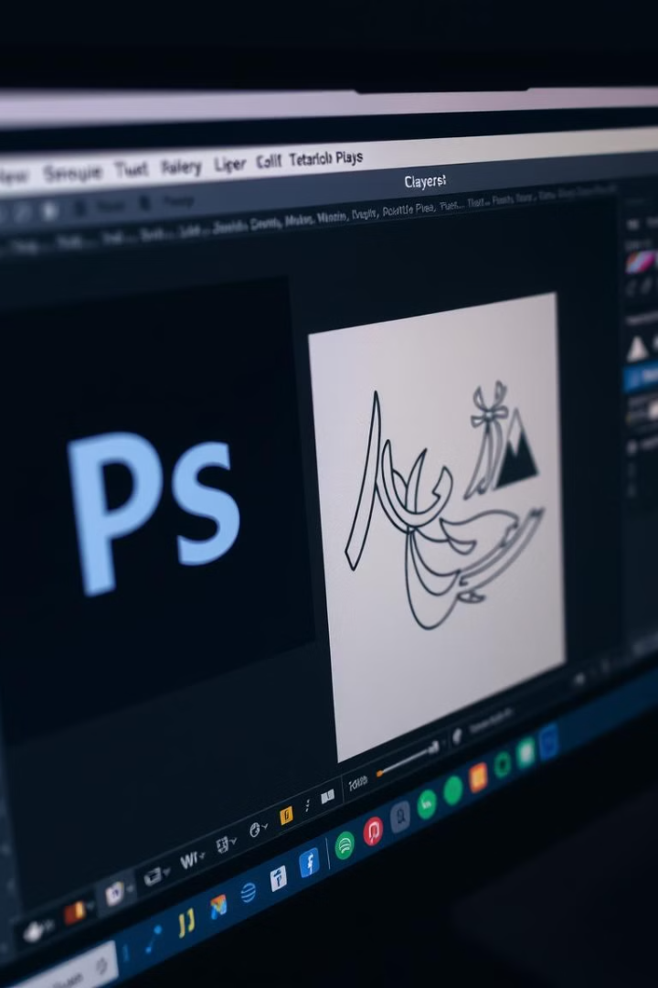
Використання шарів
Додавання нового шару
Малювання на різних шарах
Додайте новий шар (Layer). Це як окрема сторінка для деталей, які можна виправити окремо, не зіпсувавши основний малюнок.
Малюйте на різних шарах (наприклад, фон на одному шарі, а головний малюнок – на іншому).
Використання резинки
Зміна кольору шару
Є резинка, якою все можна стерти.
Кожному слоєві можна надати свій колір і без кінця його міняти.

Slide 7
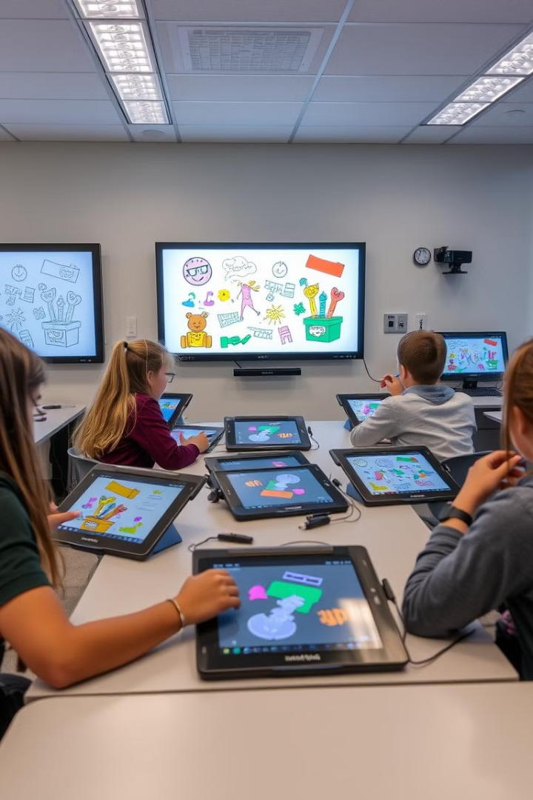



Приклади для використання на уроках
Створення ілюстрацій
Вивчення кольору та форми
Діти малюють улюблені казкові персонажі.
Вчитель показує, як змішувати кольори, працюючи з пензлями різної товщини.
Прості анімації
У Фотошопі можна створити GIF-анімацію, додаючи зображення на різні кадри.

Slide 8
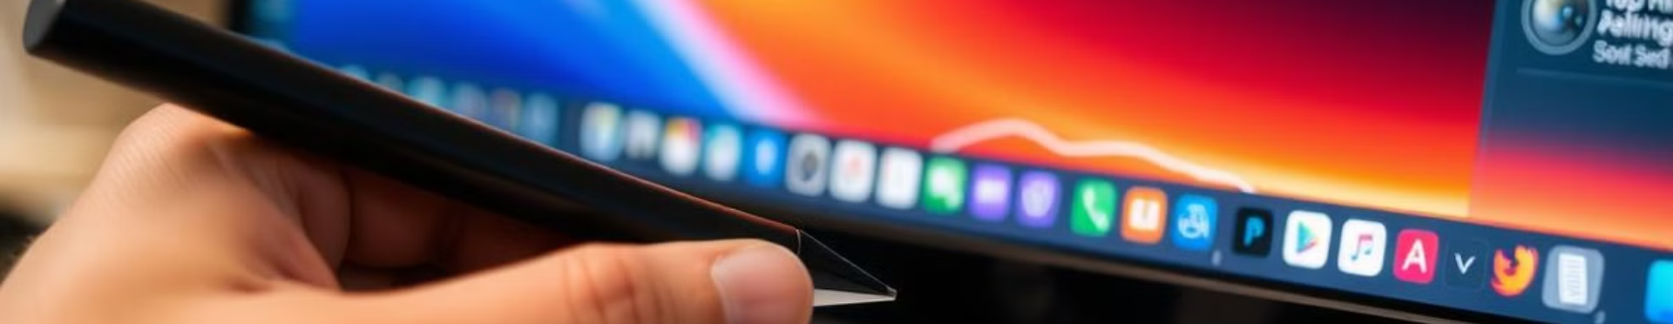
Корисні поради
Почніть із простого
Використовуйте готові пензлі
Експериментуйте
Дайте час звикнути до планшету. Малюйте прості лінії й форми.
Діти швидко схоплюють нове – нехай вони експериментують!
Використовуйте готові пензлі (Brushes), які імітують олівці, фарби чи крейду.

Slide 9
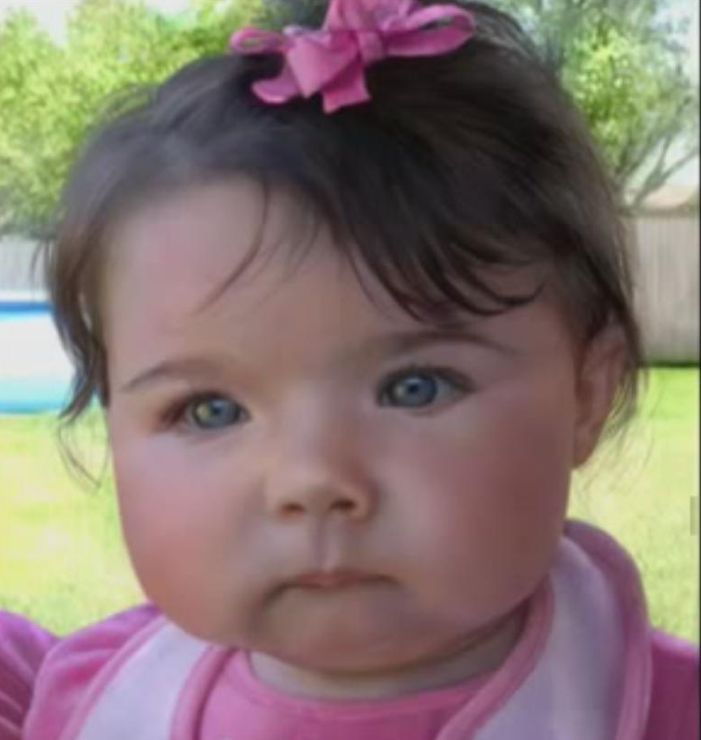

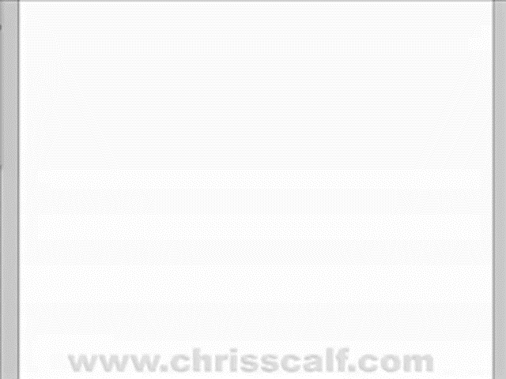


Фотошоп і планшет:
нові можливості для творчості
1
Цифрове мистецтво
2
Навчання
3
Творчість
https://www.chrisscalfanimatics.com/

Slide 10
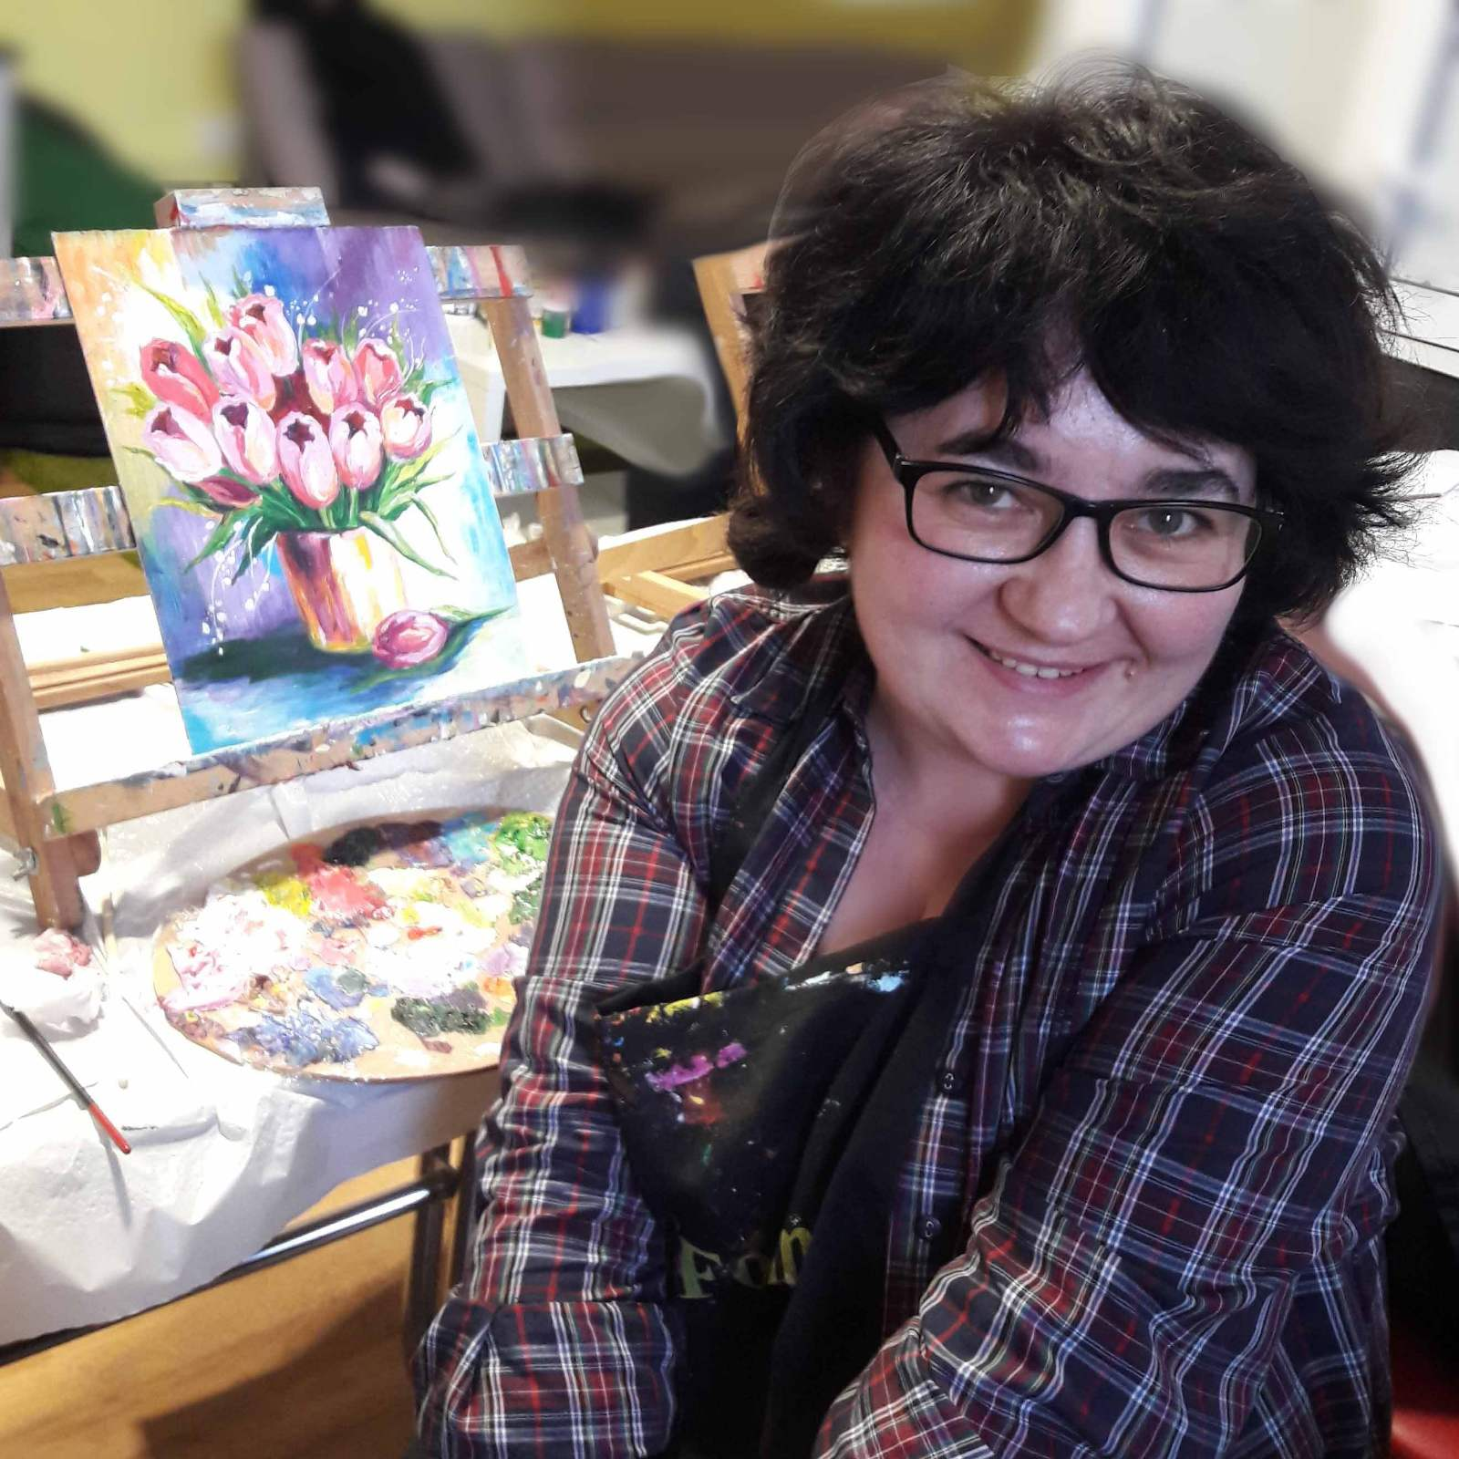
Олена Бадьонна (Ошовська) – 2D художник з Вінниці. Від класичного пензля до цифрового пера – мій творчий шлях. Створюю яскраві світи для ігор та ілюстрації, які запам’ятовуються.
Що вмію:
- Адаптую цифрові образи в Adobe Photoshop.
- Творю векторні шедеври в Adobe Illustrator.
- Перетворюю ідеї в реальність з CorelDRAW
Чому я:
- Поєднання художньої освіти та IT-досвіду
- Багаторічний досвід у створенні ілюстрацій
- Любов до творчості та постійний розвиток

Slide 11
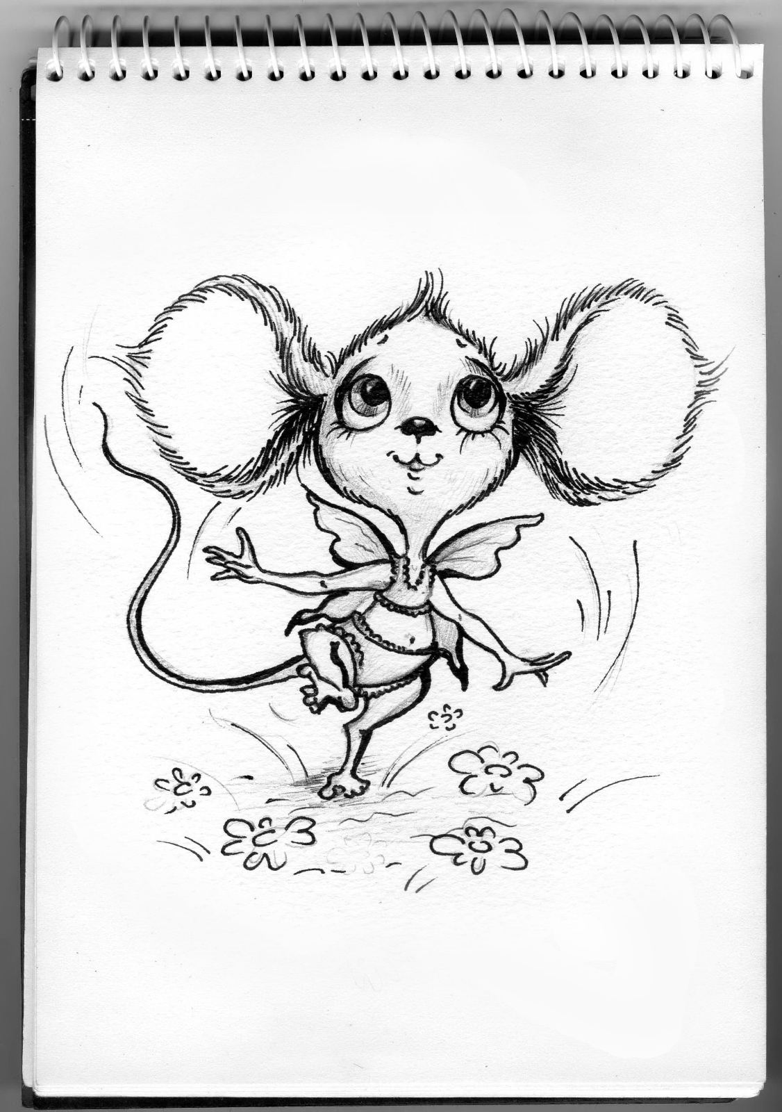
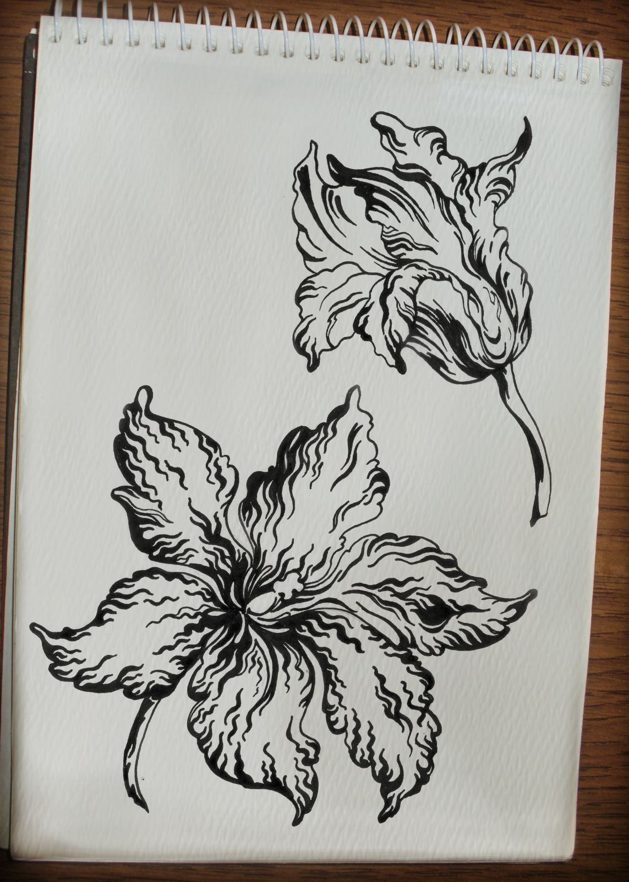
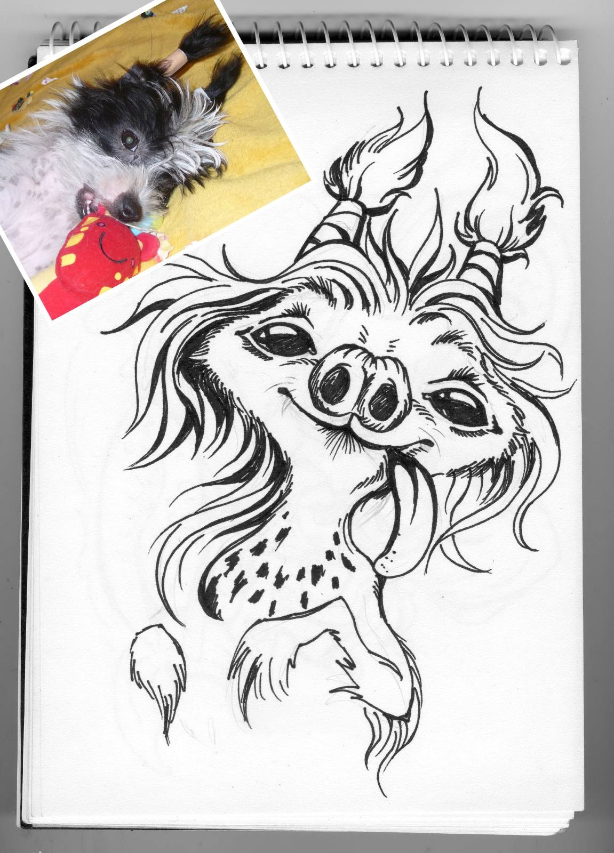
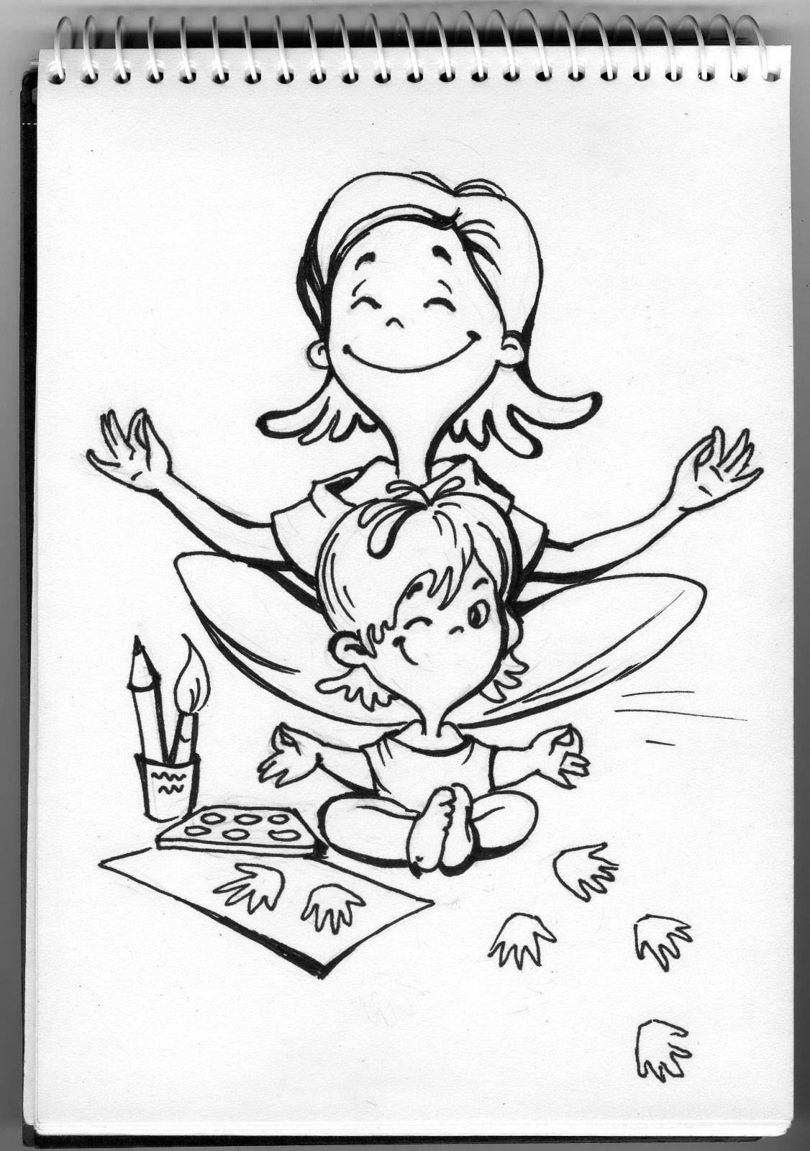
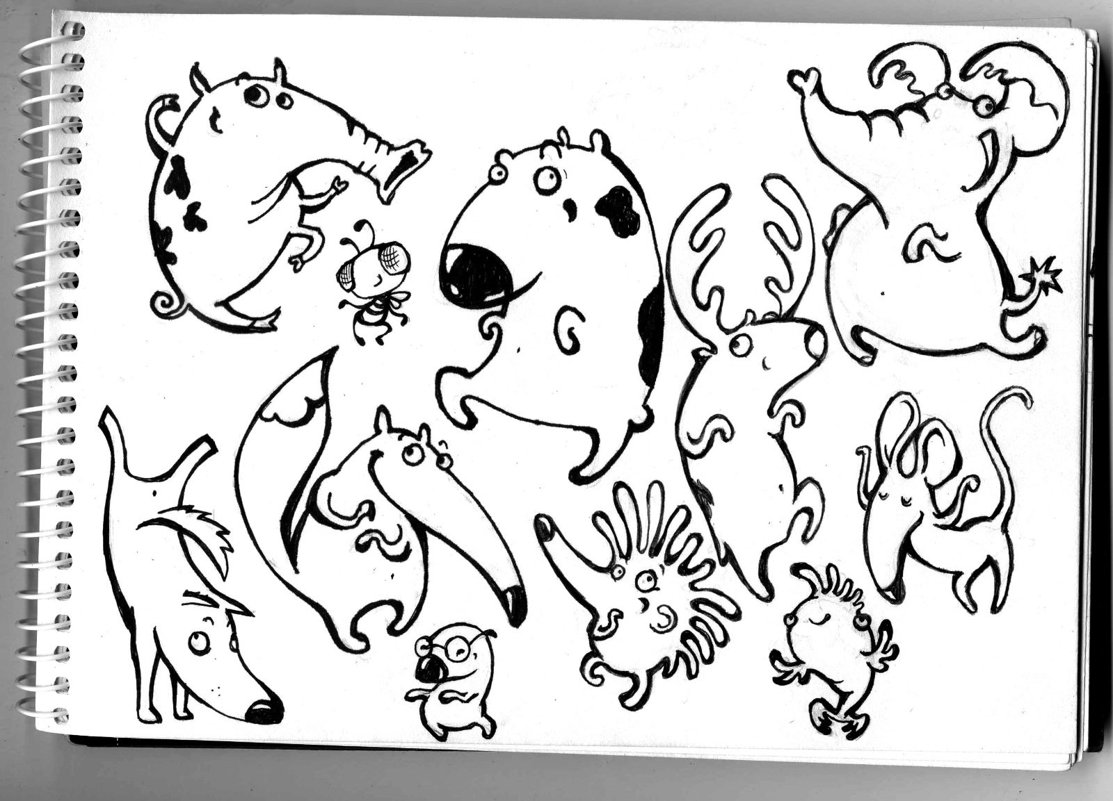
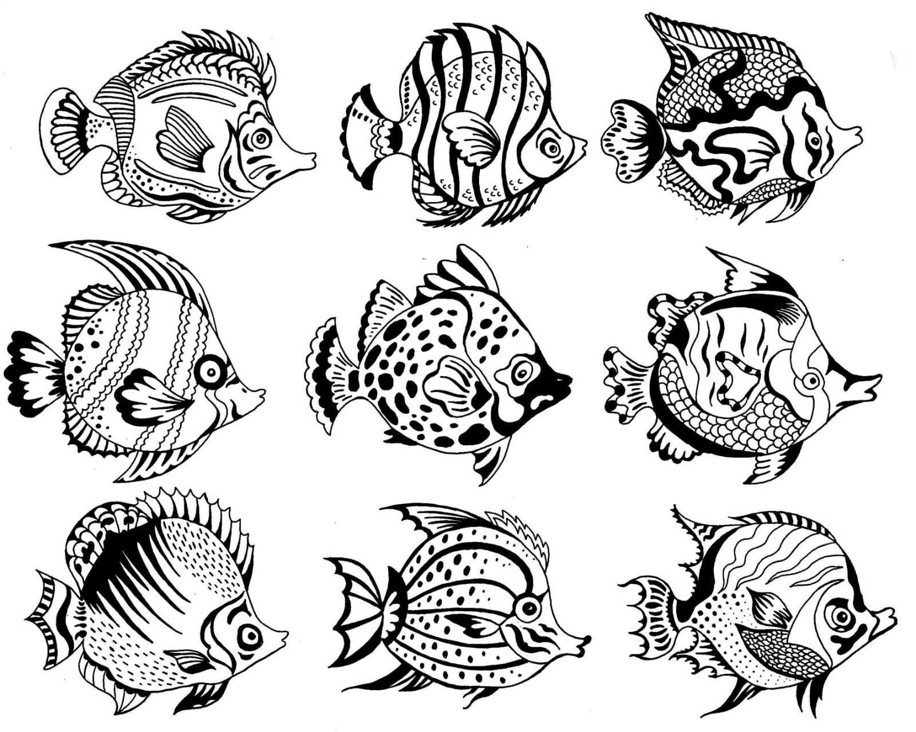
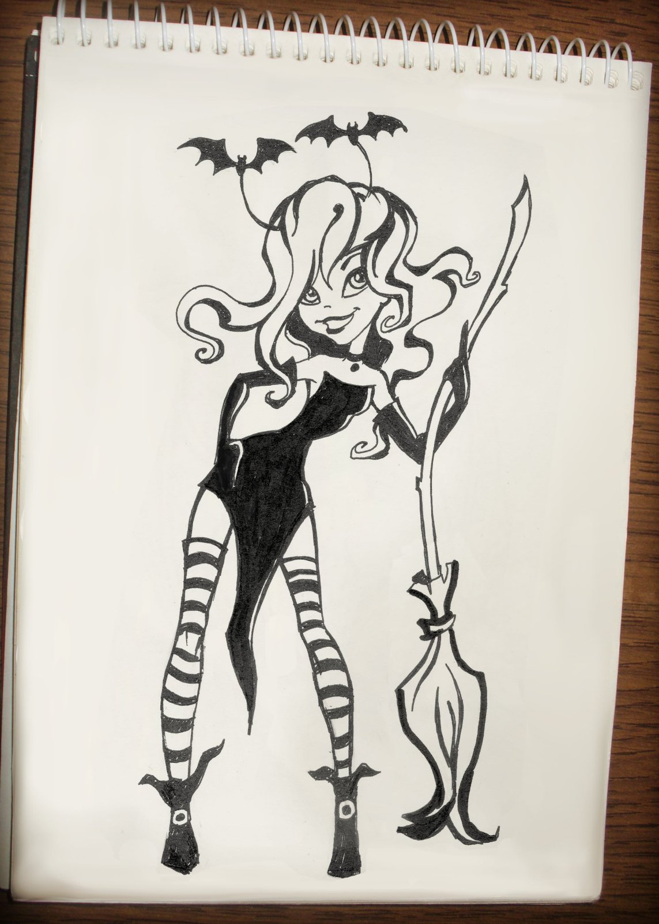
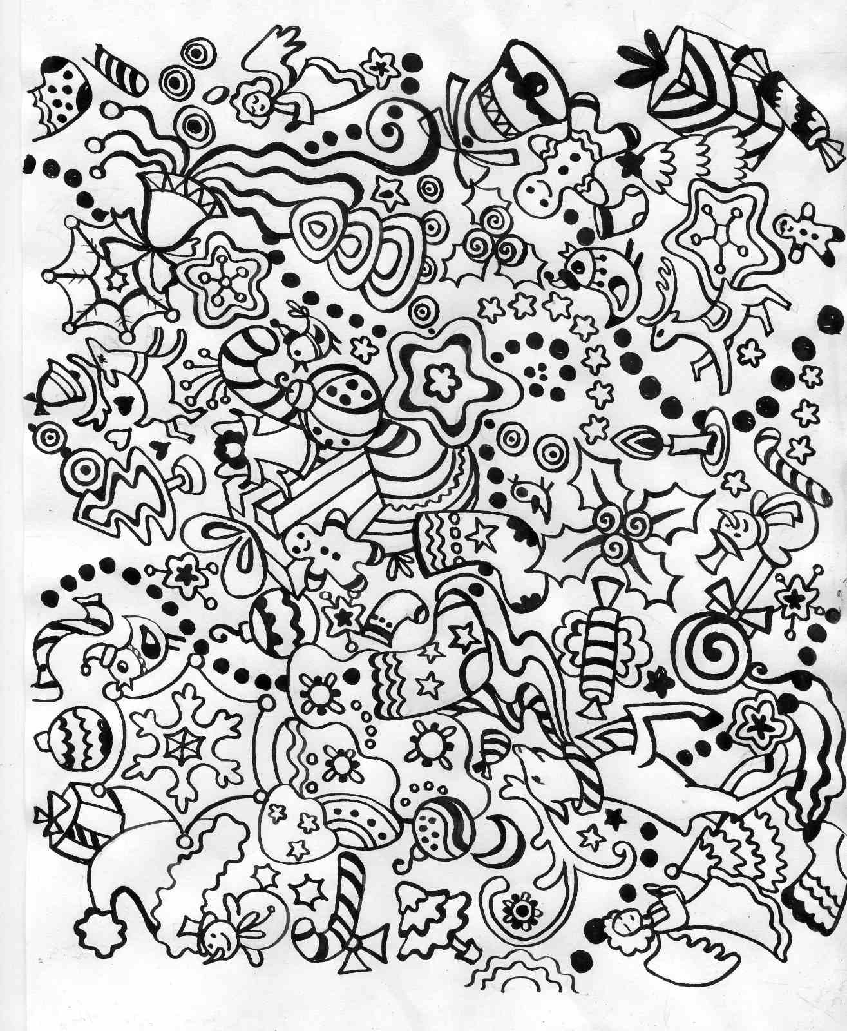
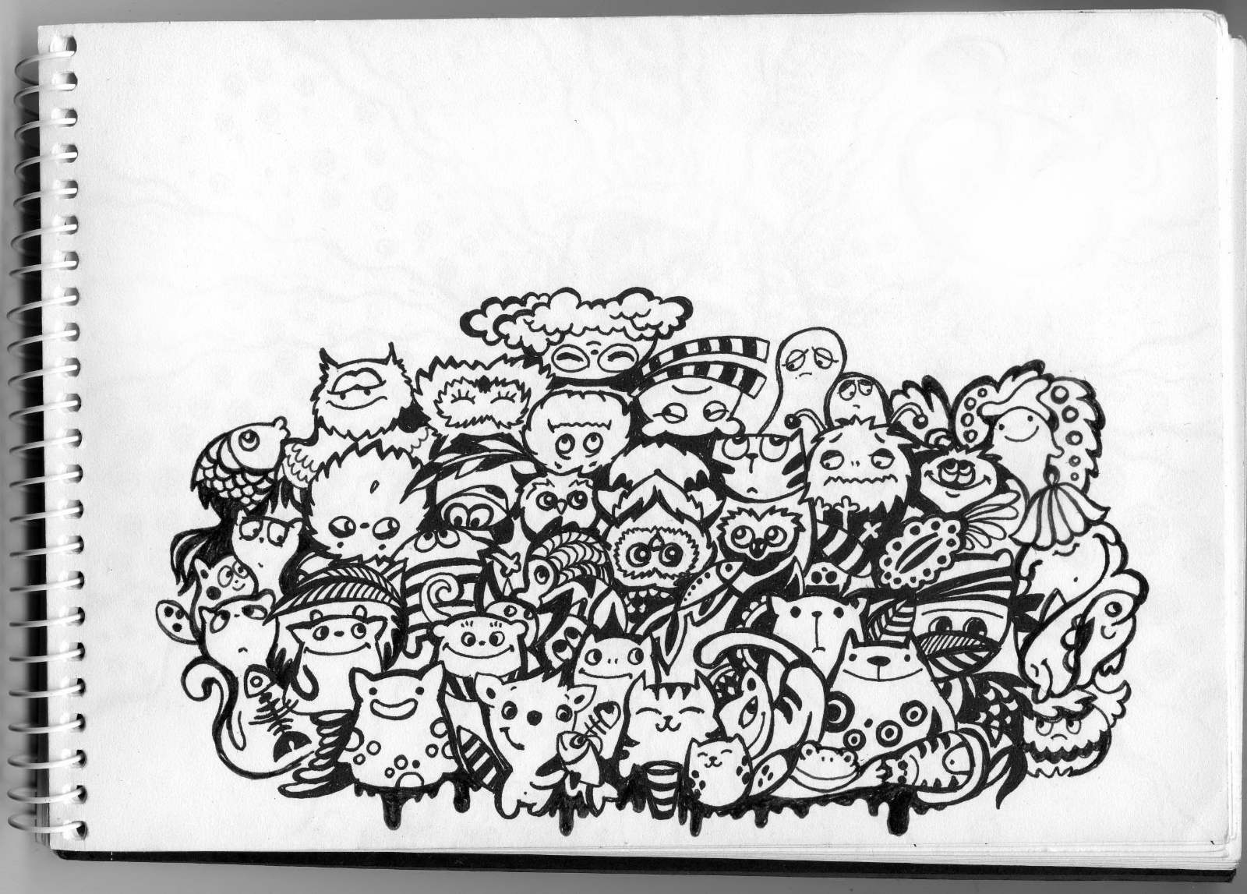
Cкетчі можна сканувати і потім в
Adobe Photoshop обробити та вдосконалити

Slide 12
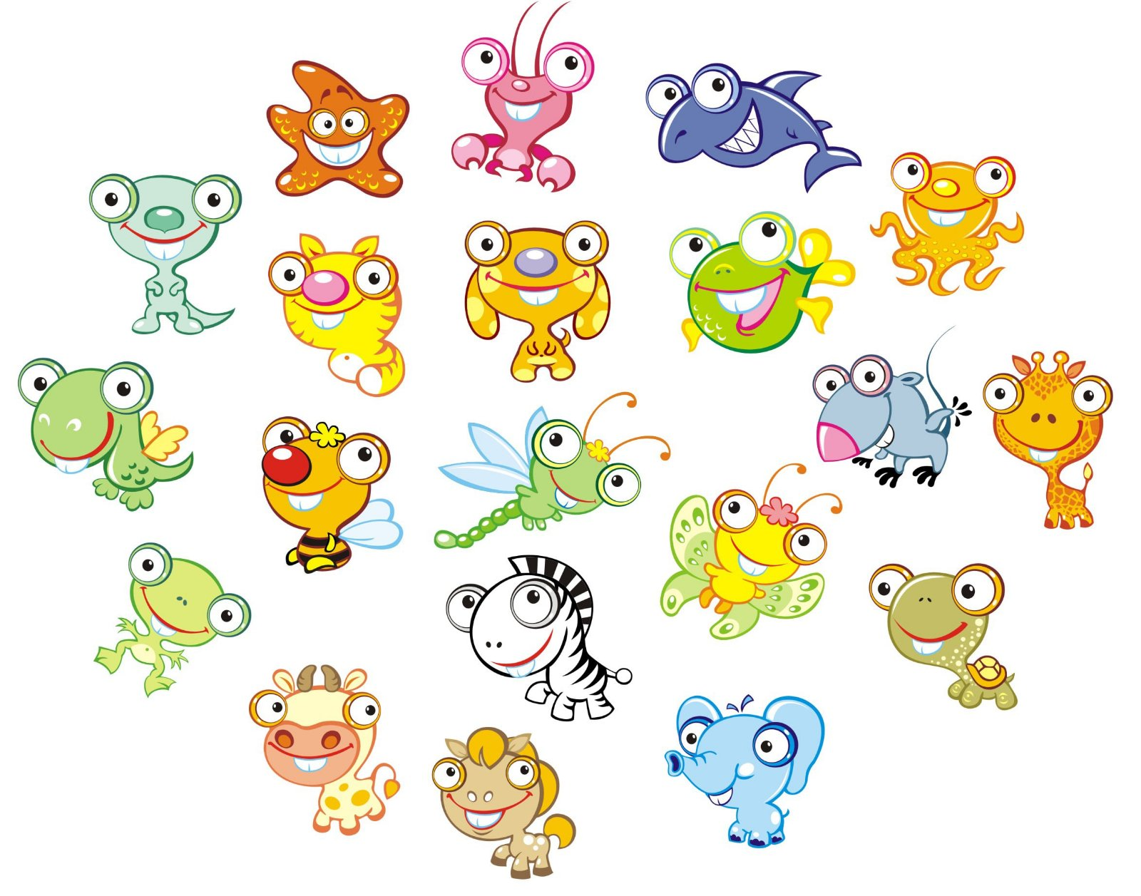
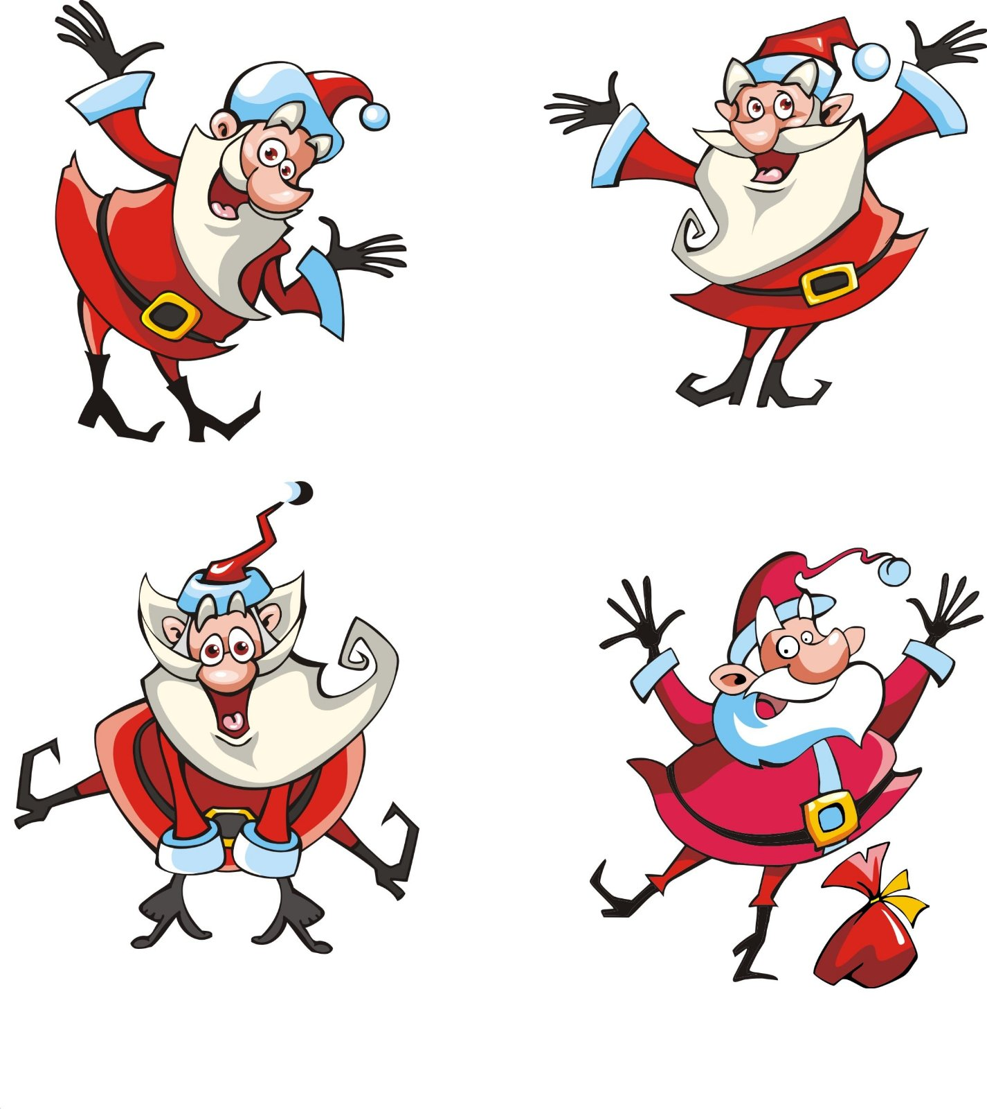
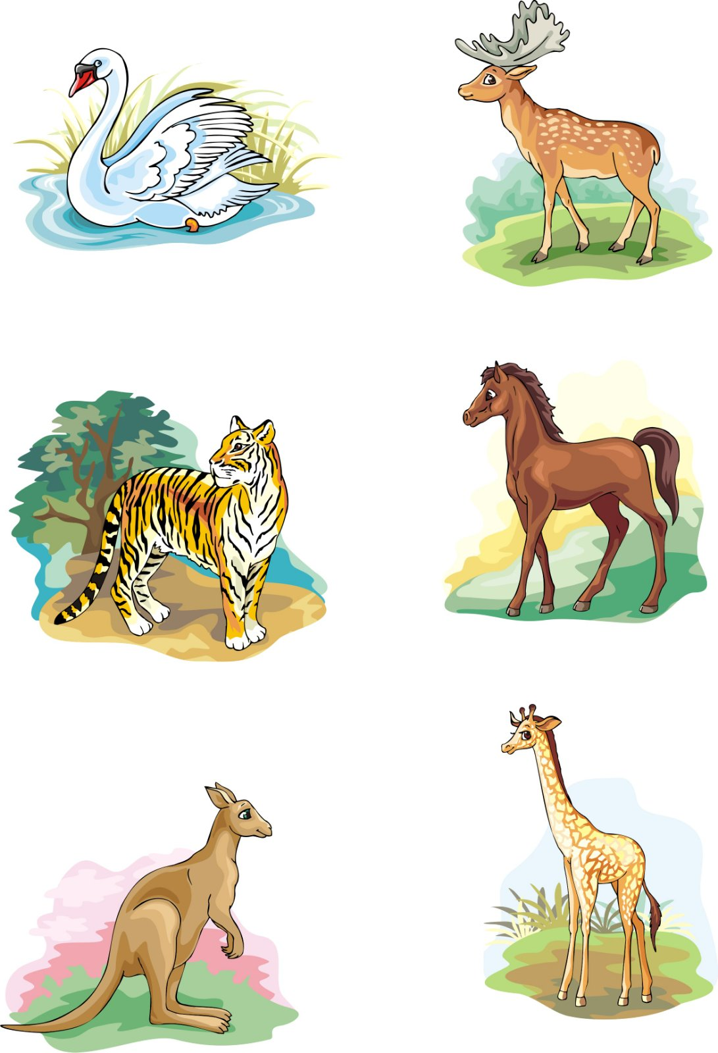
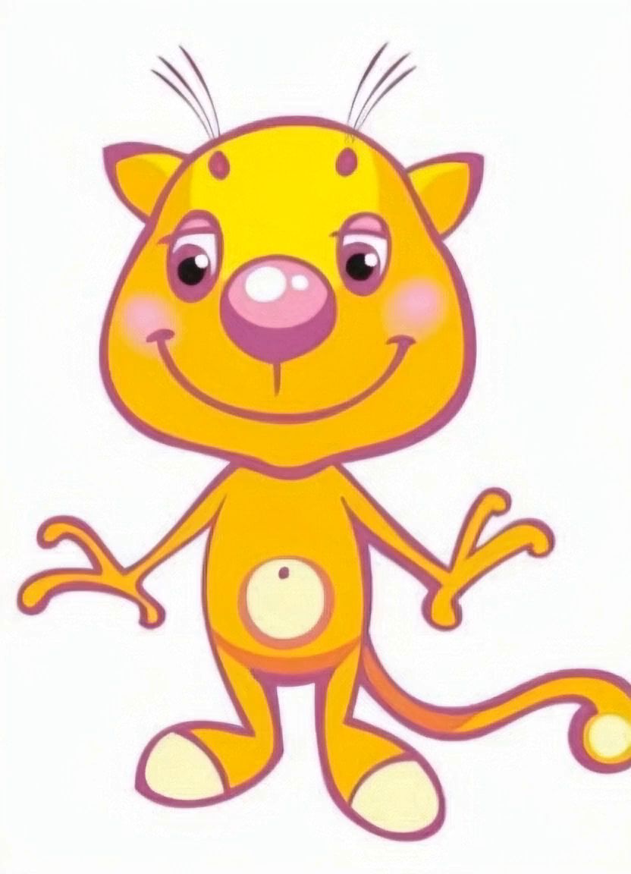
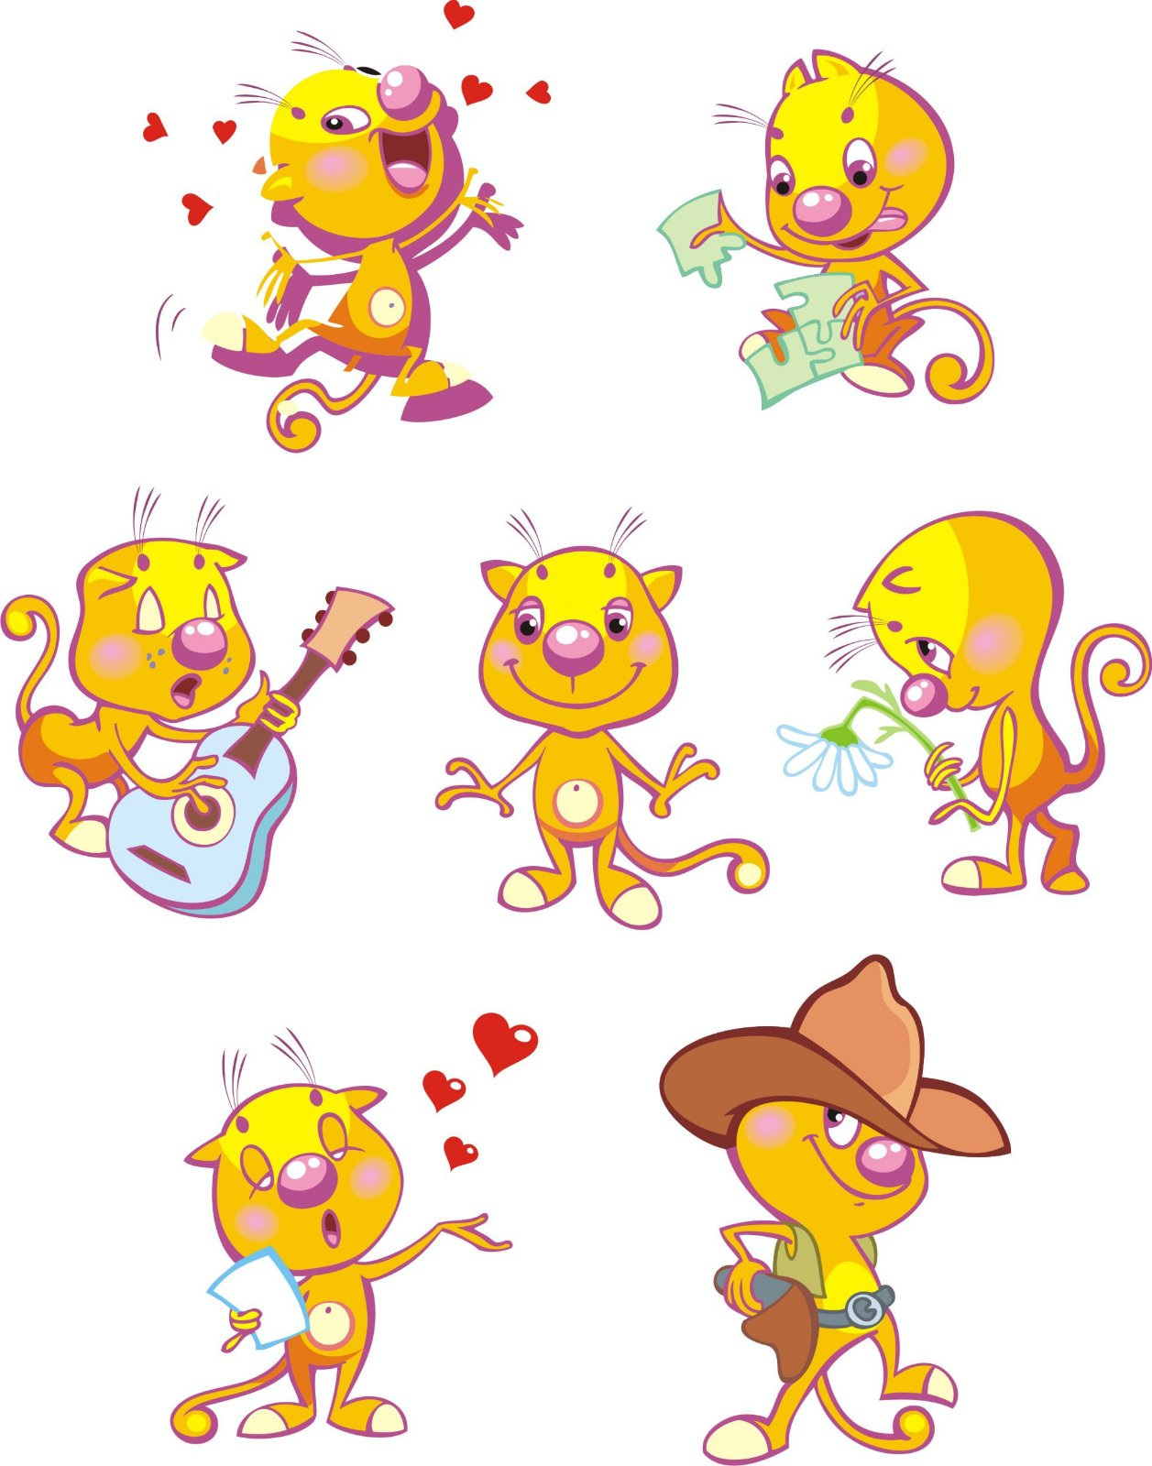
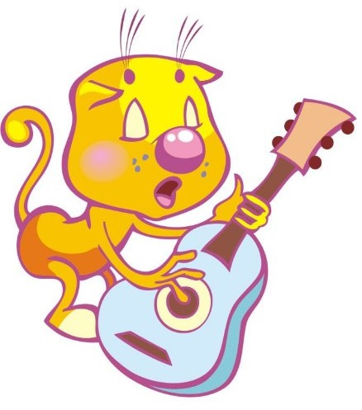
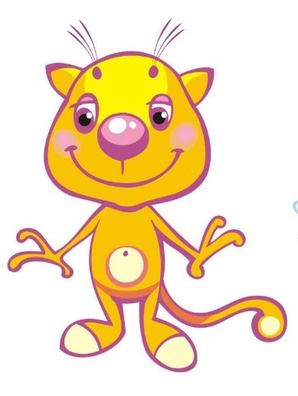
Векторні малюнки використовують
в анімації для ігор чи сайту

Slide 13

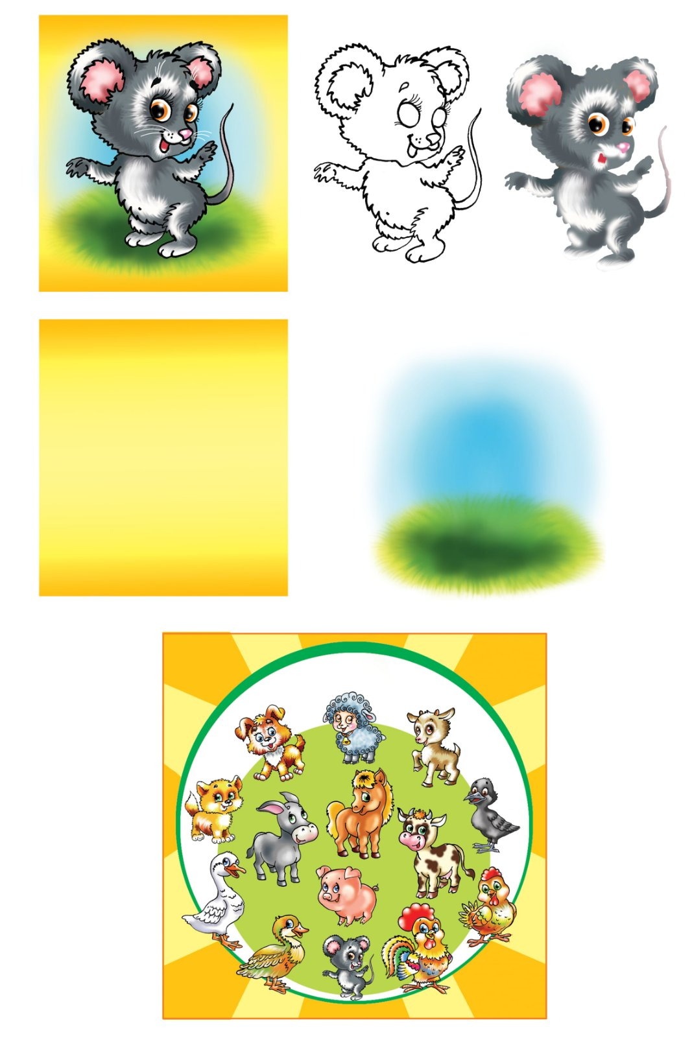

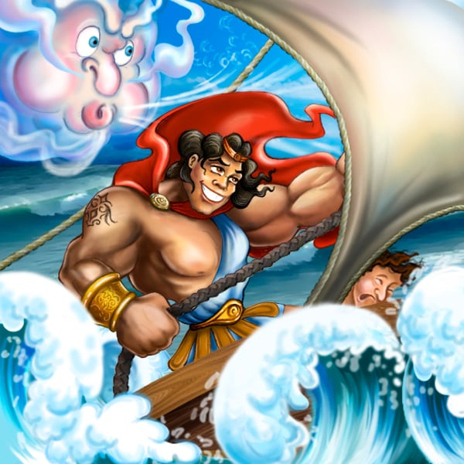
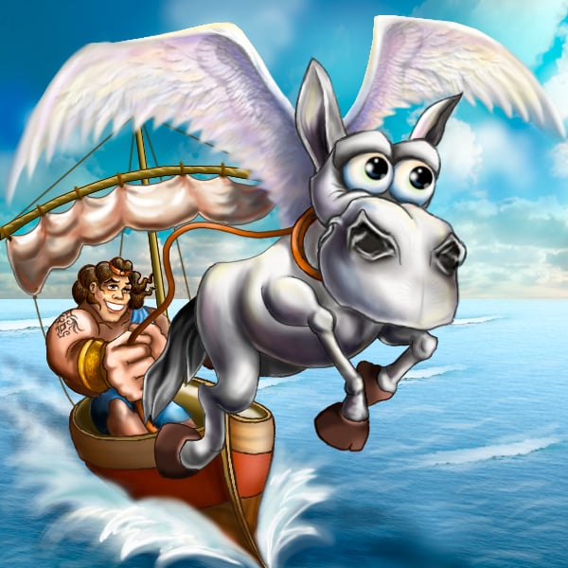
Результат зісканованих скетчів і оброблених
В Adobe Photoshop для книжкових ілюстрацій

Slide 14
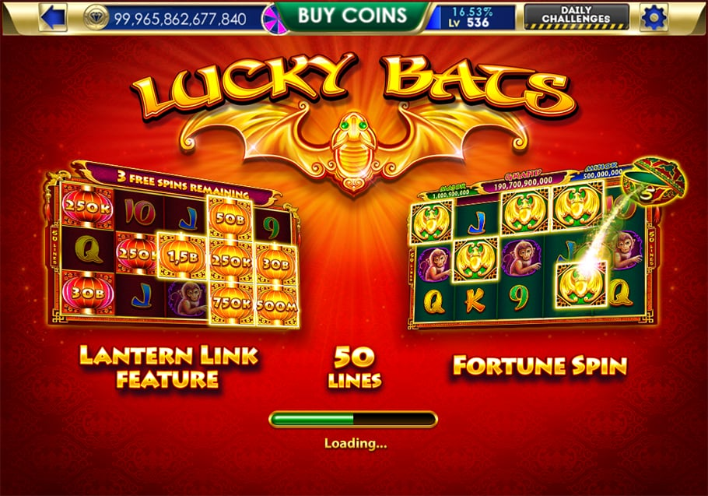
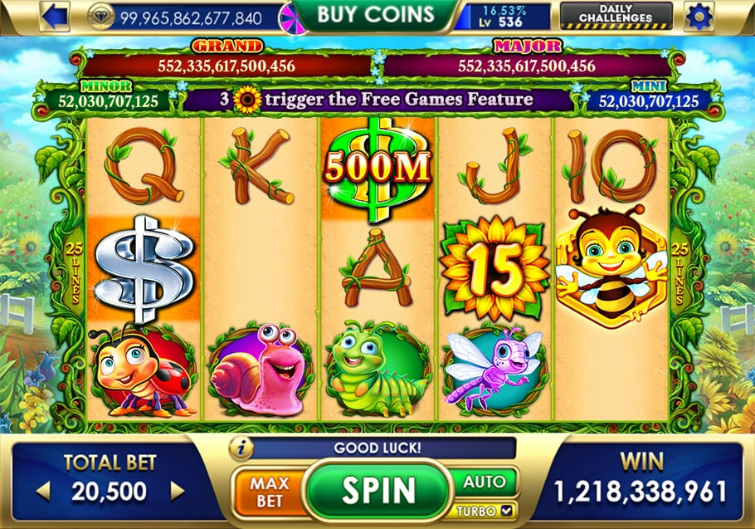
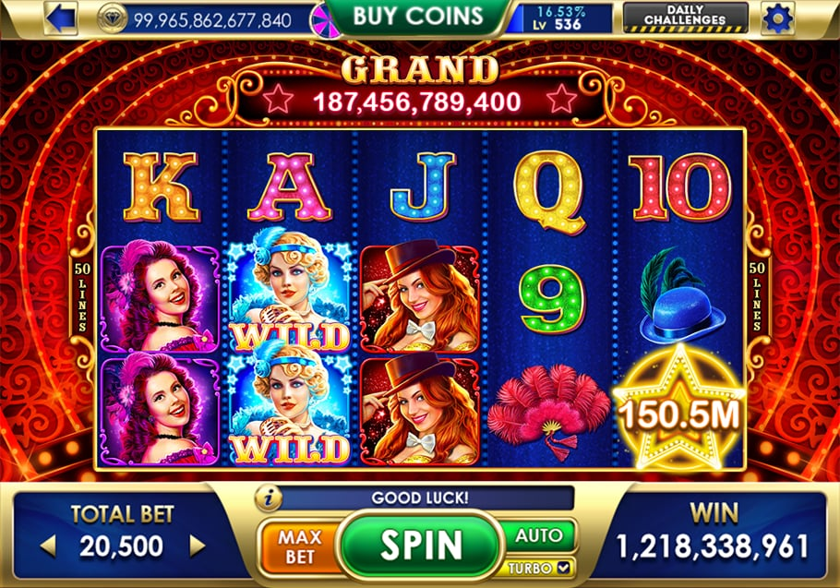
Дискусійні методи:
дебати, «круглий стіл», засідання експертної групи
(панельна дискусія), форум, концентричні кола, «6х6х6»,
судове засідання

Slide 15
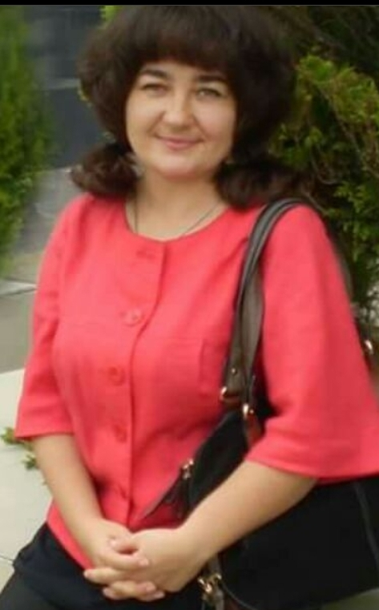
Практичний мистецький результат
Поділитися своїм досвідом і допомогти вам використовувати фотошоп і планшет для малювання продемострує
ОЛЕНА БАДЬОННА (ОШОВСЬКА)
Можливість організації
МАЙСТЕР – КЛАСУ
та отримати перспективний
ПРАКТИЧНИЙ ДОСВІД.

